Slide 1
第三节 JavaScript
一、JavaScript简介
HTML给网络信息传递带来了极大的便利，但是，单纯地使用HTML代码进行编辑具有一定的缺陷，它只能静态地显示一些已经提供的固有资源，缺乏必要的用户与客户端、用户和服务器之间的交互，这使网页的使用友好度受到一定限制。
JavaScript的出现，满足了用户与客户端互动的需求，使得页面和用户之间不仅仅只是显示和浏览的关系，而是实现了动态的可交互式的表达能力。
Notes:
https://www.w3school.com.cn/js/index.asp
http://home.ustc.edu.cn/~xie1993/index.htm

Slide 2
参考书：
1.JavaScript入门经典（第7版），Phil Ballard著，人民邮电出版社，2019
2.《JavaScript从入门到精通（第3版）》（Steve Suehring著，清华大学出版社，2014

Slide 3
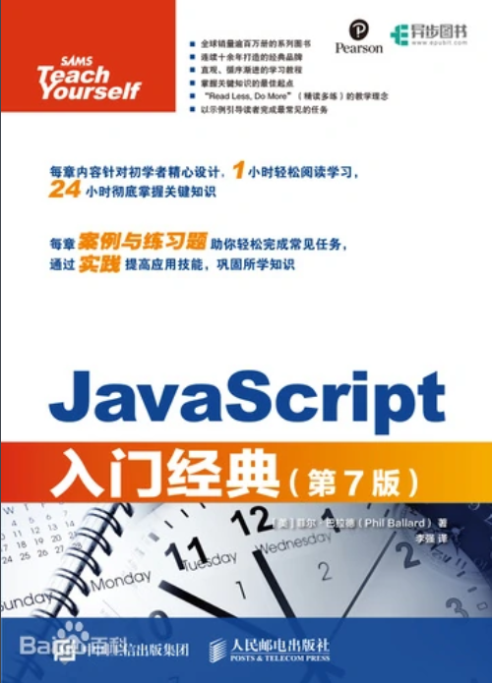
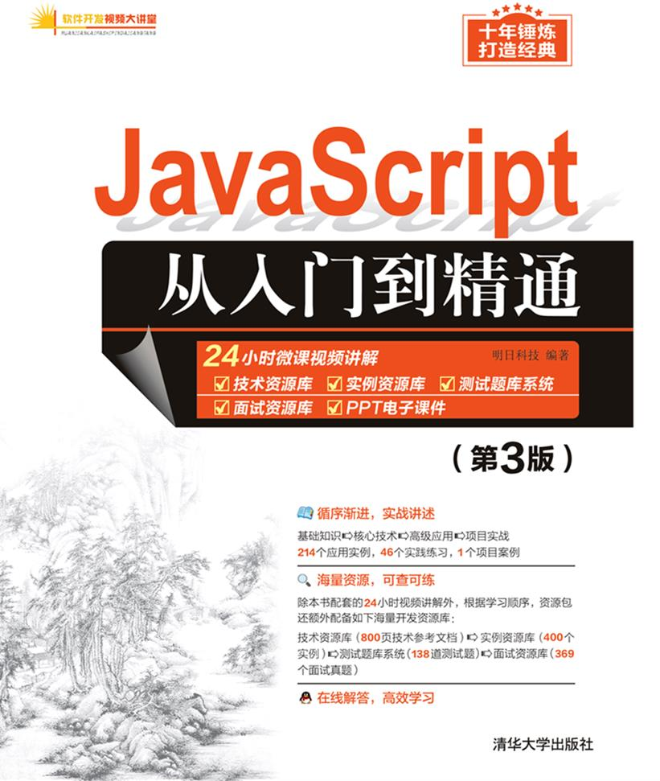

Slide 4
1.什么是 JavaScript？
      JavaScript 可被直接嵌入HTML页面；
      JavaScript 是一种脚本语言；
      JavaScript 是一种解释性语言；
      JavaScript 是一种基于对象和事件驱动的解释性语言；
      JavaScript 是一种动态类型语言；

Slide 5
JavaScript能够做什么？
（1）写入 HTML 输出；
（2）对事件作出反应；
（3）改变 HTML 内容；
（4）改变 HTML 样式；
（5）验证输入；
……

Slide 6
说明：JavaScript与Java是两种不同的语言。
Java是SUN公司推出的面向对象的程序设计语言，特别适合于Internet应用程序开发；
而JavaScript是Netscape公司的产品，其目的是为了扩展Netscape浏览器功能，而开发的一种可以嵌入Web页面中的解释性语言。
Notes:
JavaScript 与 Java 是两种完全不同的语言，无论在概念还是设计上。
在1995年时，在网景导航者浏览器上首次设计实现而成。因为Netscape与Sun合作，Netscape管理层希望它外观看起来像Java，因此取名为JavaScript。

Slide 7
2.在HTML中包含JavaScript
与在HTML中插入CSS样式表不同，网页设计者可以选择在HTML页面的任意位置添加JavaScript代码。添加方法有两种：
  在HTML文件当中使用＜script＞标记直接编写JavaScript代码；
  < script >
JavaScript代码；
……
< /script>
  从外部的JavaScript文件导入到HTML文件中
  <script src="JavaScript文件地址"></script>
Notes:
浏览器会解释并执行位于 <script> 和 </script> 之间的 JavaScript。
<script> 和 </script> 会告诉 JavaScript 在何处开始和结束。
JavaScript 是所有现代浏览器以及 HTML5 中的默认脚本语言。

Slide 8
<i> <body> 中的 JavaScript
在本例中，JavaScript 会在页面加载时向 HTML 的 <body> 写文本：
<!DOCTYPE html>
<html>
<body>
<script>
document.write("<h1>This is a heading</h1>");
document.write("<p>This is a paragraph</p>");
</script>
</body>
</html>

Slide 9
<ii> <head> 中的 JavaScript 函数
可以在HTML文档中放入不限数量的脚本。脚本可位于HTML的 <body> 或 <head> 部分中，或者同时存在于两个部分中。通常的做法是把函数放入 <head> 部分中，从而让文档的其他部分能够调用其中的内容。
<!DOCTYPE html>
<html>
<head>
<script>
function myFunction()
{ document.getElementById("demo").innerHTML="My First JavaScript Function"; }
</script>
</head>
<body>
<h1>My Web Page</h1>
<p id="demo">A Paragraph</p>
<button type="button" onclick="myFunction()">Try it</button>
</body>
</html>
Notes:
在本例中，我们把一个 JavaScript 函数放置到 HTML 页面的 <head> 部分。
该函数会在点击按钮时被调用：

Slide 10
<iii>外部的 JavaScript
<!DOCTYPE html>
<html>
<body>
<script src="myScript.js">
</script>
</body>
</html>
Notes:
也可以把脚本保存到外部文件中。外部文件通常包含被多个网页使用的代码。
外部 JavaScript 文件的文件扩展名是 .js。
如需使用外部文件，请在 <script> 标签的 "src" 属性中设置该 .js 文件：

Slide 11
二、HTML DOM （文档对象模型）
（Document Object Model）
当网页被加载时，浏览器会创建页面的文档对象模型；
浏览器每次加载和显示页面时，都在内存里创建页面及其全部元素的一个内部表示体系，也就是DOM。在DOM里，页面的元素具有一个逻辑化、层级化的结构，就像相互关联的父对象和子对象组成了一个树形的结构。
通过DOM，可访问HTML文档的所有元素；
Notes:
DOM是对HTML文档及其内容的抽象表示；

Slide 12
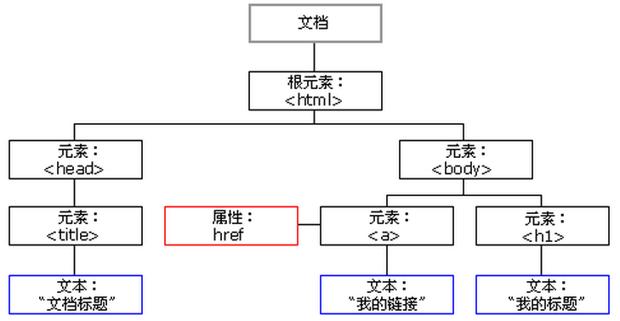
1.HTML DOM 树
Notes:
HTML DOM 模型被构造为对象的树；
浏览器每次加载和显示页面时，都在内存里创建页面及其全部元素的一个内部表示体系，也就是DOM。在DOM里，页面的元素具有一个逻辑化、层级化的结构，就像相互关联的父对象和子对象组成了一个树形的结构。

Slide 13
通过可编程的文档对象模型，JavaScript 获得了足够的能力来创建动态的 HTML。
  JavaScript 能够改变页面中的所有 HTML 元素；
  JavaScript 能够改变页面中的所有 HTML 属性；
  JavaScript 能够改变页面中的所有 CSS 样式；
  JavaScript 能够对页面中的所有事件做出反应；

Slide 14
(1)通过 id 查找 HTML 元素
<!DOCTYPE html>
<html>
<body>
<p id="intro">Hello World!</p>
<p>本例演示 <b>getElementById</b> 方法！</p>
<script>
x=document.getElementById("intro");
document.write('<p>id="intro" 的段落中的文本是：' + x.innerHTML + '</p>');
</script>
</body>
</html>
说明：JavaScript 由 web 浏览器来执行。在这种情况下，浏览器将访问 id=“intro” 的 HTML 元素，并把它的内容（innerHTML）输出。

Slide 15

主观题
10分
通过 id 查找 HTML 元素。
<!DOCTYPE html>
<html>
<body>
<p id="intro">Hello World!</p>
<p>本例演示 <b>getElementById</b> 方法！</p>
<script>
x=document.getElementById("intro");
document.write('<p>id="intro" 的段落中的文本是：’ +
x.innerHTML + '</p>’);
</script>
</body>
</html>
作答

Slide 16
三、JavaScript语言概览
1. ECMAScript 10
ECMAScript是一种由Ecma国际(前身为欧洲计算机制造商协会，European Computer Manufacturers Association)通过ECMA-262标准化的脚本程序设计语言。这种语言在万维网上应用广泛，它往往被称为JavaScript或JScript，所以它可以理解为是JavaScript的一个标准，但实际上后两者是ECMA-262标准的实现和扩展。

Slide 17
2015 年 6 月 17 日，ECMA 国际组织发布了 ECMAScript 的第六版，该版本正式名称为 ECMAScript 2015，但通常被称为 ECMAScript 6 或者 ES6。自 ES6 以后 ECMAScript 每年发布一次新标准。
说明：
ES6是JavaScript语言的一个重要版本。它引入了许多新特性，如类、模块、箭头函数、let和const声明、迭代器和生成器等。这些新特性使得JavaScript编程更加现代和强大。
Notes:
ES6极大地改变了JavaScript的编程体验和能力。

Slide 18
2. JavaScript 语句
JavaScript 是脚本语言，浏览器会在读取代码时，逐行地执行脚本代码；
JavaScript 对大小写是敏感的；
通常我们在每条可执行的语句结尾添加分号（在 JavaScript 中，用分号来结束语句是可选的）；
语句1
语句2
语句1;语句2;
语句1;
语句2;
Notes:
JavaScript语句是向浏览器发出的命令。语句的作用是告诉浏览器该做什么。浏览器会按照编写顺序来执行每条语句；
使用分号的另一用处是在一行中编写多条语句。

Slide 19
代码注释：
//注释内容
//注释内容
/* 跨越多行
的注释 */

Slide 20
3.JavaScript 变量
变量可以用任何方式命名，但我们一般只使用字母、数字、美元符号（$） 和 下划线（_） 符号开头；
变量名称对大小写敏感（y 和 Y 是不同的变量）；
JavaScript程序员和其他很多程序员一样，习惯使用一种名为“驼峰式命名法”；
如：myName；

Slide 21
小驼峰法：
小驼峰法的意思是：除第一个单词之外，其他单词首字母大写。如： studentCount=0；
这种方式常用于变量命名；
大驼峰法：
相比小驼峰法，大驼峰法把第一个单词的首字母也大写了。
如：StudentInfomation;
种命名方式通常用于类名、类型名、方法名等。

Slide 22
变量赋值：
var netPrice
netPrice = 8.99;
var netPrice = 8.99;
var productName=“Leather wallet”;
netPrice = 8.99;

Slide 23
变量的生命期：
变量的生存周期是指变量在计算机中存在的有效时间。JavaScript中变量的生存周期有两种：
全局变量和局部变量；
全局变量在主程序中定义，其有效范围从其定义开始，一直到本程序结束为止。局部变量在程序的函数中定义，其有效范围只有在函数之中，当函数结束后，局部变量的生存周期也就结束了。
全局变量和局部变量可以使用相同的名称，但仍然是不同的变量；

Slide 24
4.JavaScript数据类型
数据类型：字符串、数字、布尔、数组、对象、null、undefined；
JavaScript 拥有动态类型。这意味着相同的变量可用作不同的类型；
var x; // x 为 undefined
var x = 6; // x 为数字
var x = "Bill"; // x 为字符串
字符串可以是引号中的任意文本。您可以使用单引号或双引号：
var carname="Bill Gates";
var carname='Bill Gates';

Slide 25
JavaScript 只有一种数字类型。数字可以带小数点，也可以不带；
undefined 未定义值：表示变量还未赋值；
null：空值
如果试图引用一个没有定义的变量，返回一个空值；
说明：null与undefined的区别： null表示一个变量被赋予了一个空值；undefined表示该变量尚未被赋值；

Slide 26
（1）JavaScript 数组：
创建新数组：
    var cars=new Array();
    var cars=[]; //创建数组的另外一种方便形式
    初始化数组：
    cars[0]="Audi";
    cars[1]="BMW";
    cars[2]="Volvo";
    var cars=new Array("Audi","BMW","Volvo");
说明：数组拥有内建的属性 length。对于上面的字符串来说，length 的值是 3。

Slide 27
（2）JavaScript 对象
  对象由花括号分隔。在括号内部，对象的属性以名称和值对的形式 (name : value) 来定义。属性由逗号分隔：
var person={firstname:"Bill", lastname:"Gates", id:5566};
var person={
      firstname : "Bill",
      lastname : "Gates",
id : 5566 };
  对象属性有两种寻址方式：
name=person.lastname;
name=person["lastname"];

Slide 28
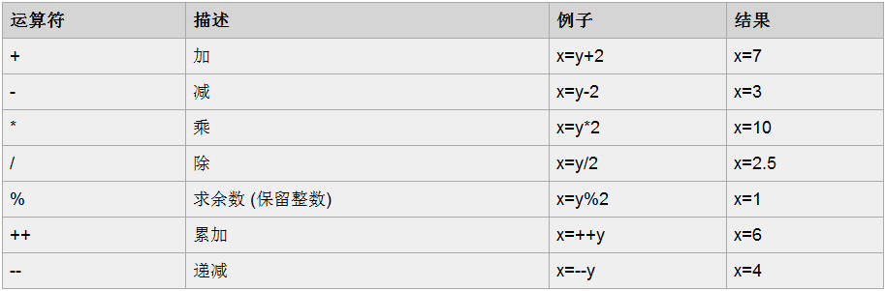
5.JavaScript 运算符
JavaScript 算术运算符
Notes:
num++<=>num=num+1
num--<=>num=num-1

Slide 29
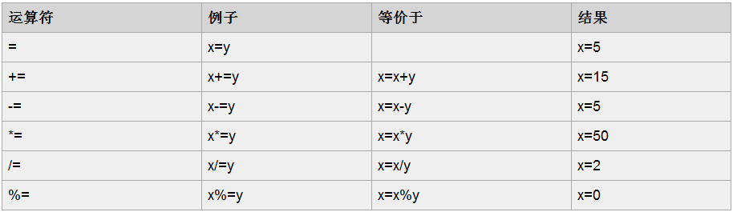
JavaScript 赋值运算符
Notes:
total+=5<=>total=total+5

Slide 30
用于字符串的 + 运算符：
+ 运算符用于把文本值或字符串变量加起来（连接起来）。
Eg：txt1="What a very";
txt2="nice day"; txt3=txt1+txt2;
对字符串和数字进行加法运算：
x=5+5; document.write(x);
x="5"+"5"; document.write(x);
x=5+"5"; document.write(x);
x="5"+5; document.write(x);
注意：如果把运算符“+”用于一个字符串变量和一个数值变量，JavaScript 会把数值转换为字符串，再把两个字符串连接起来。

Slide 31
比较运算符
==（值）、！=、>、>=、<、<=
=== 全等（值和类型）
逻辑运算符
！ && ||
条件运算符
操作数？结果1:结果2
Notes:
条件运算符是JavaScript支持的一种特殊的三目运算符，其语法格式如PPT。《JavaScript》从入门到精通，明日科技编著，清华大学出版社 P28

Slide 32
其他运算符
typeof运算符用于返回它的操作数当前容纳的数据类型。这对于判断一个变量是否已被定义特别有用。
例：应用typeof运算符返回当前所容纳的数据类型。
<html>
<body>
<script>
var a=3;
var b="name";
var c=null;
alert("a的类型为"+typeof(a)+ "\nb的类型为" +typeof(b)+ "\nc的类型为" +typeof(c));
</script>
</body>
</html>

Slide 33
6.控制语句
(1)分支语句
if 语句:只有当指定条件为 true 时，使用该语句来执行代码;
if...else 语句:当条件为 true 时执行代码，当条件为 false 时执行其他代码;
if...else if....else 语句:使用该语句来选择多个代码块之一来执行;
switch 语句:使用该语句来选择多个代码块之一来执行;

Slide 34
例子：
if (temperature<35) {
message="Heating";
heatingStatus="on";
…;
} else {
message=“Stop heating";
heatingStatus="off";
….;
}

Slide 35
(2)循环语句
JavaScript 支持不同类型的循环：
while - 当指定的条件为 true 时循环指定的代码块；
do/while - 同样当指定的条件为 true 时循环指定的代码块；
for - 循环代码块一定的次数；
for/in - 循环遍历对象的属性；

Slide 36
while语句：
while (expression) {
statement
}
do…while语句：
do {
statement
} while (expression);
For循环：
for (initialize; test; increment) {
statement
}

Slide 37
例:计算100以内所有奇数的和。
<script>
var sum=0;
for (i=1; i<100; i+=2) {
sum=sum+i;
}
alert("100以内所有奇数的和为:"+sum);
</script>

Slide 38
(3) For/In 循环
JavaScript for/in 语句循环遍历对象的属性；利用for…in循环可以操作任何对象的属性，可以是DOM对象、JavaScript内置对象、或我们创建的对象。
for/in语句的语法：
for (variable in object)
statement;
提供了一种遍历对象属性的方法。

Slide 39
<!DOCTYPE html>
<html>
<body>
<p>点击下面的按钮，循环遍历对象 "person" 的属性。</p>
<button onclick="myFunction()">点击这里</button>
<p id="demo"></p>
<script>
function myFunction()
{ var x, txt="", person={fname:"Roger",lname:"Tomlinson",age:92};
for (x in person)
{ txt=txt + person[x]; }
document.getElementById("demo").innerHTML=txt;
}
</script>
</body>
</html>
Notes:
设疑：x是什么？
通过将{ txt=txt + person[x]; }改为{ txt=txt + person[x]+x;}试一下；
<!DOCTYPE html>
<html>
<body>
<p>点击下面的按钮，循环遍历对象 "person" 的属性。</p>
<button onclick="myFunction()">点击这里</button>
<p id="demo"></p>
<script>
function myFunction()
{ var x, txt="", person={fname:"Bill",lname:"Gates",age:56};
for (x in person)
{ txt=txt +x+ person[x]; }
document.getElementById("demo").innerHTML=txt;
}
</script>
</body>
</html>

Slide 40
主观题
10分
1.请写出以下代码在按钮点击之后的浏览器输出。
<!DOCTYPE html>
<html>
<body>
<p>点击下面的按钮，循环遍历对象 "person" 的属性。</p>
<button onclick="myFunction()">点击这里</button>
<p id="demo"></p>
<script>
function myFunction()
{ var x, txt="";
var people =
{ "programmers": [ { "firstName": "Brett", "lastName":"McLaughlin", "email": "aaaa" }, { "firstName": "Jason",
"lastName":"Hunter", "email": "bbbb" }, { "firstName": "Elliotte", "lastName":"Harold", "email": "cccc" } ],
"authors": [ { "firstName": "Isaac", "lastName": "Asimov", "genre": "science fiction" }, { "firstName": "Tad",
"lastName": "Williams", "genre": "fantasy" }, { "firstName": "Frank", "lastName": "Peretti", "genre":
"christian fiction" } ],
"musicians": [ { "firstName": "Eric", "lastName": "Clapton", "instrument": "guitar" }, { "firstName": "Sergei",
"lastName": "Rachmaninoff", "instrument": "piano" } ]
}
for (x in people)
{ txt=txt +x+" : "+ people[x][1].firstName+'\n'; }
alert(txt);
}
</script>
</body>
</html>
作答
Notes:
？people.authors[1].lastName;

Slide 41
四、JavaScript内部对象
    String对象；
    Array对象；
    Date对象；
    Math对象；
    Boolean对象；
    Number对象；
    RegExp对象；
  说明：此外，JavaScript 允许自定义对象；
Notes:
JavaScript 是基于对象的编程语言，并不完全具备面向对象的语言的三大特性[封装、继承、多态]）。
JavaScript 中的所有事物都是对象：字符串、数值、数组、函数... JavaScript 对象

Slide 42
1. String对象
这样声明一个 JavaScript 变量时：
var txt = “Hello World!";
实际上已经创建了一个 JavaScript 字符串对象。字符串对象拥有内建的属性 length。字符串对象同时拥有若干个内建的方法。
属性： var x = txt.length;
方法： var x = txt.toUpperCase();
var txt = new string(“Hello World!”);
txt是String类型
txt是Object类型
Notes:
（1）这个例子使用了 String 对象的 length 属性来获得字符串的长度，对于上面的字符串来说，length 的值是12。
（2）这个例子使用了 String 对象的 toUpperCase() 方法来将文本转换为大写，在以上代码执行后，x 的值将是：HELLO WORLD！

Slide 43
2. Math 对象
  Math对象提供了大量的数学常量和数学函数；
  在使用Math 对象时，不能使用new关键字创建对象实例，直接使用“对象名.成员”的格式来访问其属性或方法；
  Math对象的属性：
  Math对象的方法：
例：var nVal=-3.45;
var pVal=Math.abs(nVal);
Notes:
Math.abs(x) 函数返回指定数字 “x“ 的绝对值；

Slide 44
例：随机产生指定位数的验证码。
（1）编写随机产生指定位数的验证码函数checkCode( )，该函数只有一个参数digit，用于指定产生的验证码的位数，返回值为指定位数的验证码。
（2）编写JavaScript自定义函数deal( )，调用checkCode( )函数将转换后的字符串显示在指定位置；
（3）在页面添加一个<div>标记，将其命名为result，用于显示产生的验证码；

Slide 45
<!DOCTYPE html>
<html>
<head>
<title>随机产生指定位数的验证码</title>
</head>
<body>
<div id="result">产生的验证码：</div>
<div>======================================</div>
<form>
<div>请输入要产生的验证码的位数：</div>
<input type="text" id="digit">&nbsp;&nbsp;(1~15)
<br/>
<br/>
<input type="button" value="生成" onclick="deal()">
<button onclick="clear()">刷新</button>
</form>
<script>
function checkCode(digit) { //编写随机产生指定位数的验证码函数
var result = "";
for (i = 0; i < parseInt(digit); i++) {
result = result + (Number.parseInt(Math.random() * 10)); }
return result; }
function deal() {
result.innerHTML = "产生的验证码：" + checkCode(digit.value); }
function clear() {
digit.value = "";
result.innerHTML = "产生的验证码："; }
</script>
</body>
</html>

Slide 46
Math.random( )：返回0..1之间的随机数；
Number.parseInt( )函数：可解析一个字符串，并返回一个整数；

Slide 47
3. RegExp对象
(1) 正则表达式
有的时候，需要一种方法在一段文本中匹配一个较为严格或具体的模式。这就是正则表达式的用武之地；
正则表达式是一个特殊的字符串，用来描述搜索模式。在程序中，这样的一种模式可以用于搜索、替换或者管理字符串在一段文本中的出现情况。
Notes:
正则表达式是字符的序列，JavaScript 解释器会把它们解释为搜索模式，并应用于要查看的文本。

Slide 48
正则表达式一些常见的例子：
  验证用户输入数据的格式，例如E-mail 地址、电话号码或者邮政编码；
  找到在一篇文章中多次出现的URL 并进行更新；
  操作HTML 源代码中特殊的标签和属性；
  ……

Slide 49
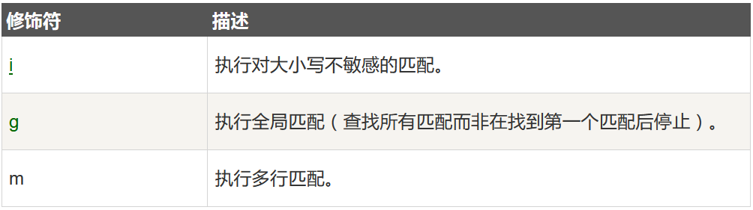
(2)语法
var patt=new RegExp(pattern, modifiers);
或者更简单的方式：
var patt=/pattern/modifiers;
修饰符：
修饰符用于执行区分大小写和全局匹配：

Slide 50
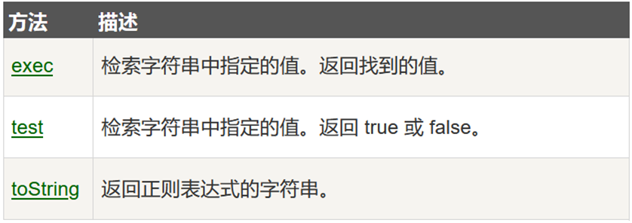
(3)RegExp对象方法
Notes:
方法用于检索字符串中的正则表达式的匹配。
如果字符串中有匹配的值返回该匹配值，否则返回 null。

Slide 51
test方法：将判断以参数传入的字符串是否与正则表达式相匹配， 返回值是 true 或 false；
例1：var re=new RegExp(“JavaScript rules”);
var str=“JavaScript rules”;
if(re.test(str)) document.writeln(“I guess it does rule”)；
例2：var patt1=new RegExp("e");
document.write(patt1.test("The best things in life are free"));
Notes:
该示例将判断字符串是否匹配模式／JavaScript rules／
var re=new RegExp(‘JavaScript rules’)<==>var re=/JavaScript rules/;
（1）true;
（2）由于该字符串中存在字母 "e"，以上代码的输出将是：true;

Slide 52
exec() 方法检索字符串中的指定值。返回值是被找到的值，如果没有发现匹配，则返回 null；
例1：var patt1=new RegExp("e");
document.write(patt1.exec("The best things in life are free"));
可以向 RegExp 对象添加第二个参数，以设定检索。例如，如果需要找到所有某个字符的所有存在，则可以使用 "g" 参数;
例2：var patt1=new RegExp("e","g");
do { result=patt1.exec("The best things in life are free");
document.write(result); }
while (result!=null)
Notes:
(1)由于该字符串中存在字母 “e”，以上代码的输出将是：e;
您可以向 RegExp 对象添加第二个参数，以设定检索。例如，如果需要找到所有某个字符的所有存在，则可以使用 "g" 参数 ("global")。
在使用 "g" 参数时，exec() 的工作原理如下：
找到第一个 "e"，并存储其位置
如果再次运行 exec()，则从存储的位置开始检索，并找到下一个 “e”，并存储其位置；
由于这个字符串中 6 个 “e” 字母，代码的输出将是：eeeeeenull

Slide 53
五、JSON格式（JavaScript Object Notation）
JavaScript对象表示法
1.JSON的提出
21世纪初，Douglas Crockford寻找一种简便的数据交换格式，能够在服务器之间交换数据。当时通用的数据交换语言是XML（ eXtensible Markup Language ），但是Douglas Crockford觉得XML的生成和解析都太麻烦，所以他提出了一种简化格式，也就是JSON。
JSON的规格非常简单，只用一个页面几百个字就能说清楚，而且Douglas Crockford声称这个规格永远不必升级，因为该规定的都规定了。

Slide 54
XML 文档讲解
XML声明
<?xml version="1.0" encoding="GB2312"?>
<订单>
<顾客>张三</顾客>
<日期>2009-03-08</日期>
<送货地址>广东汕头</送货地址>
<明细>
<条目 序号="1">
<商品>康乃馨</商品>
<数量>1</数量>
<单价>5</单价>
</条目>
<条目 序号="2">
<商品>玫瑰</商品>
<数量>1</数量>
<单价>5</单价>
</条目>
</明细>
<备注>送母亲和老婆</备注>
</订单>
根元素
子元素
元素内容文本
属性
树型结构
严谨/易读

Slide 55
2.什么是 JSON？
JSON 是轻量级的数据交换格式
JSON 独立于语言*
JSON 是“自描述的”且易于理解
说明*： JSON 的语法是来自 JavaScript 对象符号的语法，但 JSON 格式是纯文本。读取和生成 JSON 数据的代码可以在任何编程语言编写的。
Notes:
以下内容主要来自https://www.w3school.com.cn/js/js_json.asp以及《JavaScript语言精粹》（修订版）P138，Douglas Crockford著，电子工业出版社

Slide 56
3. JSON语法
JSON 数据的表示方式是一系列成对的参数与值，参数与值由冒号分隔，每对之间以逗号分隔：
"param1":"value1", "param2":"value2", "param3":"value3"
最终这些序列用花括号包围起来，构成表示数据的JSON 对象：
var jsonObject = {
"param1":"value1",
"param2":"value2",
"param3":"value3"
}

Slide 57
4.JSON实例
（1）JSON 数据：名称和值
JSON 数据的书写方式是名称/值对，类似 JavaScript 对象属性。
（2）名称/值对
由（双引号中的）字段名+冒号+值构成；
"firstName":"Bill"
JSON 名称需要双引号。JavaScript 名称不需要。

Slide 58
{
"name": "中国",
"province": [ {
"name": "黑龙江",
"cities": {
"city": ["哈尔滨", "大庆"]
}
}, {
"name": "广东",
"cities": {
"city": ["广州", "深圳", "珠海"]
}
}, {
"name": "台湾",
"cities": {
"city": ["台北", "高雄"]
}
}, {
"name": "新疆",
"cities": {
"city": ["乌鲁木齐"]
}
} ]
}
JSON格式示例1：

Slide 59
JSON格式示例2：
[
{
"title":"Java实战经典开发",
"edition":3,
"author":["smith","尼古拉斯","斯巴达"]
},
{
"title":"Oracle实战经典开发",
"edition":3,
"author":["smith","尼古拉斯","斯巴达"]
},
{
"title":"Vue实战经典开发",
"edition":5,
"author":["smith","尼古拉斯","斯巴达"]
}
]

Slide 60
JSON 和 JS 对象互转：
要实现从JSON字符串转换为JS对象，使用 JSON.parse() 方法：
var obj = JSON.parse('{"a": "Hello", "b": "World"}');
结果：{a: 'Hello', b: 'World'}
要实现从JS对象转换为JSON字符串，使用
JSON.stringify() 方法：
var JSON = JSON.stringify({a: 'Hello', b: 'World'});
结果： '{"a": "Hello", "b": "World"}'

Slide 61
六、函数
（1）基本语法
在JavaScript中，函数是由关键字function、函数名加一组参数以及置于大括号中需要执行的一段代码定义的。定义函数的基本语法如下：
    function functionName([parameter1,parameter2,…])
    {
    statements;
    [return expression;]
    }
参数说明：
functionName：必选项。用于指定函数名。在同一个页面中，函数名必须是唯一的，并且区分大小写。
parameter：可选项。用于指定参数列表。
statements：必选项。是函数体，用于实现函数功能的语句。
return expression：可选项。用于返回函数值。

Slide 62
（2）函数的调用
调用函数只需要使用函数名称（以及一对括号），就可以在需要的
地方执行函数的代码。
例：
<!DOCTYPE html>
<head>
<script>
function jisuan()
{
var price = document.getElementById("text1").value;
var number = document.getElementById("text2").value;
var x = account(price, number);
document.write("总价是" + x);
}
function account(price, number)
{
var sum = price * number;
return sum;
}
</script>
</head>
<body>
价格：<input type="text" id="text1" />
数量：<input type="text" id="text2" />
<input type="button" id="button1" onclick="jisuan()" value="计算" />
</body>
</html>

Slide 63
    通过链接调用函数
函数除了可以在响应事件中被调用外，还可以在链接中被调用。在<a>标签中的href属性使用“javascript：函数名”链接来调用函数，当用户单击该链接时，相关函数将被执行。下面的代码实现了通过链接调用函数。
<!DOCTYPE html>
<head>
<title>示例</title>
</head>
<script>
function test()
{
alert("我喜欢javascript");
}
</script>
<body>
<a href="javascript:test();">test</a>
</body>
</html>

Slide 64
    （3）嵌套函数
所谓嵌套函数即在函数内部再定义一个函数，这样定义的优点在于可以使内部函数轻松获得外部函数的参数以及函数的变量等。
语法：
<script>
var outer=10;
function functionName(parameter1,parameter2) //定义外部函数
{ function InnerFunction() //定义内部函数
{
somestatements;
}
}
</script>
参数说明：
（1）functionName：外部函数名称。
（2）InnerFunction：嵌套函数名称。

Slide 65
函数嵌套应用
<!DOCTYPE html>
<head>
<title>嵌套函数的应用</title>
</head>
<H1>这是嵌套函数的应用示例</H1>
<script>
var outter=10;
function add(number1,number2)
{
function innerAdd()
{
alert("参数和为："+(number1+number2+outter));
}
return innerAdd();
}
</script>
<body>
<script type="text/javascript">
add(10,10);
</script>
</body>
</html>

Slide 66
（4）变量作用域
函数内部声明的变量只存在于函数的内部；
函数内部声明的变量称为局部变量；函数之外声明的变量称为全局变量；
局部变量和全局变量可以使用相同的名称，但仍为不同的变量；
<!DOCTYPE html>
<head>
<title>变量作用域</title>
</head>
<body>
<script>
var a=10;
var b=10;
function showVars()
{
var a=20;
b=20;
return "Local variable 'a' = " + a + " \n Global variable 'b' = "+ b;
}
var message = showVars();
alert ( message+ " \n Global variable 'a' = " + a);
</script>
</body>
</html>

Slide 67
！使用this关键字：
在函数中使用this 时，关键字this 引用的“拥有”该函数的任何对象，即该函数的父作用域的内容。
<!DOCTYPE html>
<head>
<title>变量作用域</title>
</head>
<body>
<script>
var a=10;
var b=10;
function showVars()
{
var a=20;
b=20;
return " this.a = " + this.a+ "\n Local variable 'a' = " + a + " \n Global variable 'b' = "+ b;
}
var message = showVars();
alert ( message+ " \n Global variable 'a' = " + a);
</script>
</body>
</html>

Slide 68
主观题
10分
<!DOCTYPE html>
<head>
<title>变量作用域</title>
</head>
<body>
<script>
var a=10;
var b=10;
function showVars()
{
var a=20;
b=20;
return " this.a = " + this.a+ "\n Local variable 'a' = " + a + " \n Global variable 'b' = "+ b;
}
var message = showVars();
alert ( message+ " \n Global variable 'a' = " + a);
</script>
</body>
</html>
作答

Slide 69
进一步讲解：var 变量定义—用与不用
<!DOCTYPE html>
<html>
<body>
<p>++++++++++++++++++++++++++</p>
<script>
function test2() {
document.write(name);
name = "test2"
document.write(name);
}
function test1() {
name = "test1";
document.write(name);
}
function test3() {
document.write(this.name);
document.write(name);
var name = "test3";
}
test1();
test2();
test3();
</script>
</body>
</html>
function test3() {
var name; //js声明变量,会在当前作
//用域的最顶部声明该属性,
//但并没有赋值。其默认值
//为undefined
document.write(this.name)
document.write(name)
name = "test"; //此时进行赋值
}
Notes:
实际上test3()代码的执行是按照以下顺序来的：
function test3() {
var name; //js声明变量,会在当前作用域的最顶部声明该属性,但并没有赋值。其默认值为undefined
document.write(this.name)
document.write(name)
name = "test"; //此时进行赋值
}
关键字this，即该函数的父作用域的内容；

Slide 70
说明：ECMAScript一个有趣的方面，在使用变量之前可不声明，ECMAScript的解释程序遇到未声明过的变量时，会创建一个全局变量，并将其初始化为指定的值。故test1()方法中的无var声明的变量name为全局变量，调用结果为test1。不过如果不能紧密跟踪变量，这样做很危险。最好的习惯是像使用其他程序设计语言一样，总是声明所有变量。
Notes:
https://zhuanlan.zhihu.com/p/43607950

Slide 71
（5）let - 块级作用域
函数内部声明的变量只存在于函数的内部；
在现代JavaScript (ES6及之后)中，变量是通过let关键字声明的：
let i;
let sum;
也可以使用一条let语句声明多个变量：
let i, sum;
声明变量的同时(如果可能)也为其赋予一个初始值是个好的编程习惯：
let nessage ="hello";
let i=0，j=0，k=0；
let x=2，y=x*x；
如果在let语句中不为变量指定初始值，变量也会被声明，但被赋为
undefined；
在同一个作用域中使用多个let或const声明同一个名字是语法错误；
Notes:
该部分参考《JavaScript权威指南》（原书第7版） 李松峰译，机械工业出版社，P51；

Slide 72
通过let和const声明的变量和常量具有块作用域。这意味着它们只在let和const语句所在的代码块中有定义。JavaScript函数的函数体是代码块，if/else语句的语句体while和for循环的循环体都是代码块。
粗略地讲，如果变量或常量声明在一对花括号中，那这对花括号就限定了该变量或常量有定义的代码区域。作为for、for/in或for/of循环的一部分声明的变量和常量，以循环体作为它们的作用域，即使它们实际上位于花括号外部。

Slide 73
七、JavaScript 对象
1.创建JavaScript对象
通过 JavaScript，你能够定义并创建自己的对象，创建新对象有两种不同的方法：
（1）定义并创建对象的实例（创建直接实例）；
（2）使用构造函数来定义对象，然后创建新的对象实例；
Notes:
本部分内容参考来自https://www.runoob.com/js/js-objects.html和《JavaScript入门经典（第6或7版）》（Phil Ballard著）ch8；

Slide 74
（1）创建直接实例（定义并创建对象的实例）
JavaScript有一个内置对象Object，利用它可以创建一个空白的对象；
例： var person=new Object();
person.firstname="John";
person.lastname="Doe";
person.age=50;
person.eyecolor="blue";

Slide 75
a.添加方法：
首先定义一个函数，然后把它附加到person作为方法。
function myFunc () {
alert(this.firstname);
}
person.showInfo = myFunc;
注意：在把函数关联到对象时，只使用了函数名称，并不包含括号。这是因为我们是要把函数myFunc()的定义赋予person.showInfo方法。如果使用像下面这样的代码：
person.showInfo = myFunc();
其作用是让JS执行函数myFunc()，然后把它的返回值赋予person.showInfo。
Notes:
知识点讲解：我们在函数里使用this时，this指向函数的“父对象”。

Slide 76
<!DOCTYPE>
<html>
<head>
<title>Object Orinted Programming</title>
<script>
var person=new Object();
person.firstname="John";
person.lastname="Doe";
person.age=50;
person.eyecolor="blue";
function myFunc () {
alert(this.firstname);
}
person.showInfo = myFunc;
</script>
</head>
<body>
<input type="button" value="Good showInfo Call" onclick="person.showInfo()" />
<input type="button" value="myFunc Call" onclick="myFunc()" />
<input type="button" value="Bad showInfo Call" onclick="showInfo()" />
</body>
</html>
示
例
：

Slide 77
b. 匿名函数
前面介绍了一种设置对象方法的方式，就是创建一个单独的函数，然后把它的名称赋予某个方法。现在介绍一种更简单方便的方式。如下：
person.showInfo = function() {
alert(this.firstname);
}
这种方式不需要给函数命名，所以称为“匿名函数”。

Slide 78
对象初始化：
var person = {
firstname:"John",
lastname:"Doe",
age:50,
eyecolor:"blue",
showInfo:function() {
alert(this.firstname);
}
}
Notes:
<!DOCTYPE>
<html>
<head>
<title>面向对象编程</title>
<script>
var person = {
firstname:"John",
lastname:"Doe",
age:50,
eyecolor:"blue",
showInfo:function() {
alert(this.firstname);
}
}
</script>
</head>
<body>
<input type="button" value="Mike" onclick="person.showInfo()" />
</body>
</html>
////////////////////////////////////
var person = {
firstname:"John",
lastname:"Doe",
age:50,
eyecolor:"blue",
}
person.showInfo=function() {
alert(this.firstname);
}

Slide 79
(2)使用构造函数定义对象
function student(name,age,score){
this.name=name;
this.age=age;
this.score=score;
}
创建实例：
var stuA=new student(“John”,21,98);
var stuB=new student(“Sally”,20,100);

Slide 80
<!DOCTYPE html>
<html>
<body>
<script>
function student(name,age,score){
this.name=name;
this.age=age;
this.score=score;
}
aStu=new student("John",21,98);
document.write(aStu.name + " is " + aStu.score);
</script>
</body>
</html>

Slide 81
2.使用prototype扩展和继承对象
使用对象的主要优点之一是能够在崭新的环境中重复使用已经编写好的代码。JavaScript提供的机制能够基于已有的对象来修改对象，使其拥有新的方法或属性，甚至可以创建完全崭新的对象。这些技术分别叫作“扩展”和“继承”。

Slide 82
（1）扩展对象
当一个对象已经实例化之后，如果想使其具有新的方法和属性，可以使用关键字prototype。prototype对象允许迅速地添加属性和方法，然后就可以用于对象的全部实例。使用prototype扩展对象。
我们来扩展前面范例里的对象person，给它添加一个新方法sayHello()。
person.prototype.sayHello=function() {
alert(this.name + " says hello");
}

Slide 83
<!DOCTYPE>
<html>
<head>
<title>面向对象编程</title>
<script>
function Person(personName){
this.name = personName;
this.info = "Call"+this.name;
this.showInfo = function() {
alert(this.info);
}
}
var p1=new Person('Mike');
var p2=new Person('Li');
Person.prototype.sayHello = function() {
alert(this.name + "say hello");
}
</script>
</head>
<body>
<input type="button" value="Mike" onclick="p1.showInfo()" />
<input type="button" value="Li" onclick="p2.showInfo()" />
<input type="button" value="Hello Mike" onclick="p1.sayHello()" />
<input type="button" value="Hello Li" onclick="p2.sayHello()" />
</body>
</html>
示例：

Slide 84
注意：JavaScript 中 prototype 与 类
JS中的类与C++中的类非常不一样，虽然语法上有些类似。JS也模拟一些经典的类特性，但是：JS的类和基于原型的继承机制与C++等语言中类和基于类的继承机制有着本质区别。
ES6引入class关键字，但是新增后并未改变JS类基于原型（prototype）的本质。
Notes:
JavaScript 是面向对象的语言，但 JavaScript 不使用类。在 JavaScript 中，不会创建类，也不会通过类来创建对象。JavaScript 基于 prototype，而不是基于类的。

Slide 85
（2）继承
继承是指从一种对象类型创建另一种对象类型，新对象类型继承老对象类型的属性和方法，还可以可选地添加自己的属性和方法。通过该方式，可以先设计出“通用”的对象类型，然后继承来不断细化他们来得到更特定的类型，这样可以节省很多工作。
JavaScript模拟实现继承的方式也是使用关键字—prototype。

Slide 86
主观题
10分
<!DOCTYPE html>
<html>
<head>
<script>
function PET() { this.animal="";
this.name="";
this.setAnimal=function(newAnimal){
this.animal=newAnimal; }
this.setName=function(newName){ this.name=newName; }
}
function fish() { this.breed=""
this.setBreed=function(newBreed){
this.breed=newBreed; }
}
fish.prototype=new PET();
</script>
</head>
<body>
<script>
var myfish=new fish();
myfish.setName("jack");
myfish.setBreed("anchovy");
alert(myfish.name +" is "+ myfish.breed);
</script>
</body>
</html>
作答

Slide 87
八、JavaScript事件
1.什么是事件(event) ？
一些JavaScript程序是从第一行代码开始执行，然后一行一行地执行，在此过程中并不会留意可能发生的任何事情，直到程序完成。然而，我们往往想要让程序对于在环境中发生的事情做出响应。例如，这些事情可能是用户点击页面元素，也可能是一幅图像完成了载入。我们将这些情况称为事件。JavaScript能够检测众多的事件并对它们做出响应。常规事件有鼠标事件、键盘事件、DOM对象事件和表单事件。

Slide 88
2.事件处理器
事件处理器是当JavaScript检测到一个特定的事件时所执行的一段代码。如：当用户的鼠标悬停在输入按钮上时，该按钮的颜色改变了；当用户按下P键时，程序的执行暂停了；当页面完成加载时，菜单元素变得可见了。有几种不同的方式添加事件处理器。

Slide 89
3. JavaScript常用的绑定事件方法
  在DOM元素中直接绑定
  在JavaScript代码中绑定（动态绑定）
  绑定事件监听函数

Slide 90
（1） 在DOM元素中直接绑定
JavaScript支持在元素中直接绑定事件，语法为：
<标签 属性列表 onXXX=“事件处理程序”/>
eg：
<input type=“button” onclick=“display()” />
其中：
onXXX 为事件名称。例如，鼠标单击事件 onclick ，鼠标双击事件 ondouble，鼠标移入事件 onmouseover，鼠标移出事件 onmouseout 等。
结构+样式+行为都绑定在同一个标签中，不利于后期维护。

Slide 91
（2）在JavaScript代码中绑定（动态绑定）
在JavaScript代码中（即<script>标签内）绑定事件可以使JavaScript代码与HTML标签分离，文档结构清晰，便于管理和开发。
在JavaScript代码中绑定事件的语法为：
elementObject.onXXX=function() {
// 事件处理代码
}
其中：
    elementObject 为DOM对象，即DOM元素。
    onXXX 为事件名称。

Slide 92
例如，为 id="demo" 的按钮绑定一个事件，显示它的 type属性：
<!DOCTYPE html>
<html>
<body>
<input id="demo" type="button" value="点击我，显示 type 属性"/>
<script>
document.getElementById("demo").onclick=function(){
alert(this.getAttribute("type"));
}
</script>
</body>
</html>

Slide 93
  （3）绑定事件监听函数
  用 addEventListener() 绑定事件监听函数；
  addEventListener()函数语法：
elementObject.addEventListener(eventName,handle,useCapture)
参数 | 说明
elementObject | DOM对象（即DOM元素）。
eventName | 事件名称。注意，这里的事件名称没有“ on ”，如鼠标单击事件 click ，鼠标双击事件 doubleclick 等。
handle | 事件句柄函数，即用来处理事件的函数。
useCapture | Boolean类型，是否使用捕获，一般用false 。
Notes:
addEventListener()是标准的绑定事件监听函数的方法，是W3C所支持的，Chrome、FireFox、Opera、Safari、IE9.0及其以上版本都支持该函数；但是，IE8.0及其以下版本不支持该方法，它使用attachEvent()来绑定事件监听函数。所以，这种绑定事件的方法必须要处理浏览器兼容问题。

Slide 94
示例演示与讲解： bindevent.html
target | 返回触发此事件的元素（事件的目标节点）；
Notes:
<!DOCTYPE html>
<html>
<head>
<title>event test</title>
</head>
<body onload="init()">
<!-- 绑定方式一:在元素中，通过onXXX（事件）设置绑定方法 -->
<button id="btn1" onclick="display()" >绑定方式一</button>
<!-- 绑定方式二：在Javascript代码中，通过获得元素，为元素的onXXX（事件）设置绑定方法 -->
<button id="btn2">绑定方式二</button>
<!-- 绑定方式三：通过addEventListener为元素绑定事件 -->
<button id="btn3">绑定方式三</button>
<script type="text/javascript">
function init() {
document.getElementById("btn2").onclick = display; //为button2绑定事件
document.getElementById("btn3").addEventListener("click", display, false); //为button3绑定事件
}
function display() {
var event = window.event;
var targ=event.target;
alert(targ.tagName+"-"+targ.id);
targ.disabled="disabled" ;
}
</script>
</body>
</html>
body的onload方法就是在整个页面加载完成后,会触发该方法,从而可以执行相应的代码或者函数。

Slide 95
九、浏览器对象模型（Browser Object Model, BOM ）
在实际应用中，常常使用JavaScript操作浏览器窗口以及窗口上的控件，从而实现用户和页面的动态交互功能。浏览器预定义了很多内置对象，这些对象都含有相应的属性和方法，通过这些属性和方法可以控制浏览器窗口及其控件。客户端浏览器这些预定义的对象统称为浏览器对象，它们按照某种层次组织起来的模型统称为浏览器对象模型。浏览器对象模型定义了浏览器对象的组成和相互关系，描述了浏览器对象的层次结构。

Slide 96
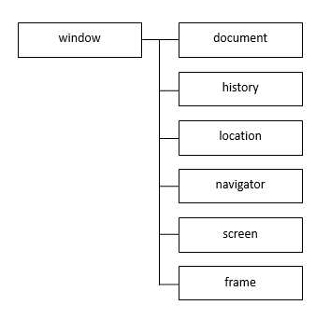
BOM由多个对象组成，其中代表浏览器窗口的Window对象是BOM的顶层对象，其他对象都是该对象的子对象——document、history、 location、navigator、screen 及frame对象。这些对象都含有若干属性和方法，使用这些属性和方法可以操作Web浏览器窗口中的不同对象，控制和访问HTML页面中的不同内容。
浏览器对象模型

Slide 97
window 对象：
在实际应用中，只要打开浏览器，无论是否存在页面，window 对象都将被创建。由于window对象是所有对象的顶层对象，所以按照对象层次时不必显式地注明window对象。

Slide 98
window对象内置了许多方法供用户操作，下面列出最常用的window对象的方法，如表所示。
方法名 | 说明
alert(message) | 显示带有一段消息和一个确认按钮的告警框
confirm(question) | 显示带有一段消息以及确认按钮和取消按钮的对话框
open(url,name,features,replace) | 打开一个新的浏览器窗口或查找一个已命名的窗口
prompt(“提示信息”，默认值) | 显示可提示用户输入的对话框
blur() | 把键盘焦点从顶层窗口移开
close() | 关闭浏览器窗口
focus() | 把键盘焦点给予一个窗口
setInterval(code,interval) | 按照指定的周期(以毫秒计)来调用函数或计算表达式
setTimeout(code,delay) | 在指定的毫秒数后调用函数或计算表达式
clearInterval(intervalID) | 取消由setInterval()设置的timeout
clearTimeout(timeoutID) | 取消由setTimeout()方法设置的timeout
Notes:
window对象内置了许多方法供用户操作，下面列出最常用的window对象的方法，如表所示。
window对象提供了三种用于客户与页面交互的对话框，分别是告警框、确认框和提示框等，这三种对话框使用方法在14.2.3 节中已经介绍过了，在此不再重复。
window对象还提供一些定时器方法，这些方法可以使JavaScript代码周期性地重复或延迟执行。例如，window 对象的setInterval()方法用于设置在指定的时间间隔内周期性地触发某个事件，典型的应用如动态状态栏、动态显示当前时间等: clearInterval()方法用于清除该间隔定时器使目标事件的周期性触发失效。下面的例子中调用这两个方法实现窗口状态栏的移动。

Slide 99
十、 JavaScript库
Javascript库就是可重用Javascript代码的集合，让我们的程序只需添加几行代码就能完成复杂的操作。
1.为什么使用库
比我们自己编写的代码会更完善。常用的Javascript库包含了程序员经常会用到的函数。这些库得到了数以千计的下载和评论，证明它们包含的代码经过了完整的测试和调试；
吸取其他程序员的思路；
利用细致编写的库可以避免跨浏览器时JavaScript可能产生的问题；
……

Slide 100
2. Javascript库能做什么
封装DOM方法。 Javascript库可以提供方便的方式来选择和管理页面元素或元素组；
动画。利用库只需要很少的代码就能够方便地实现滑动、淡出、晃动、变形、跳动等效果，而且是在多浏览器都能正常运行；
拖放。真正跨浏览器实现拖放操作时相当复杂的，使用库可以大大简化这个工作；
Ajax方面，不必考虑XMLHTTPRequest实例化的问题，不必关心回调函数和状态码，就能动态更新页面内容。

Slide 101
3.常见的库
Prototype框架：优势在于DOM扩展和Ajax处理，在JSON支持与创建和继承类方面也做的不错；
Dojo：是个开源工具集，能够简化创建程序和用户界面的工作；最新版本不仅支持全部主流浏览器，还支持手机环境；
jQuery：是个小型高效的Javascript库，简化了多种开发工作，比如HTML文档转换、事件处理、动画和Ajax调用；

Slide 102
Vue.js：Vue.js是一套构建用户界面的渐进式框架，采用自底向上增量开发的设计，核心库只关注视图层；通过尽可能简单的 API 实现响应的数据绑定和组合的视图组件；
React.js：用于构建用户界面的JS库‌，由Facebook开发和维护，专注于高效、组件化的Web应用开发。其核心特点包括组件化开发、虚拟DOM、声明式编程和跨平台能力；
Angular ：……
Notes:
现在前端三大主流框架：vue、react、 angular（2025）
一、UI框架（必用其一）
React 19+​ - 市场份额约60%，Hooks已成标准
Vue 3.4+​ - 约30%，Composition API普及
Svelte 5​ - 新兴力量，编译时优势明显
Angular 18+​ - 企业级大型项目

Slide 103
十一、AJAX
Asynchronous JavaScript and XML
(异步的 JavaScript 和 XML)
1. AJAX解析
AJAX可以与后台服务器通信，并且不需要执行页面刷新就能够将结果显示到页面上。这就使得你能够创建与用户平滑交互的页面。
Notes:
在传统的Web页面中，当你通过一个超链接或一次表单提交发送了一个服务器请求，服务器接受该请求，执行所需的服务器端过程，并且随后为你提供一个新的页面，其中带有与你所执行的操作相对应的内容。当这个过程发生的时候，用户界面实际上是冻结的。当服务器完成其任务的时候，你会看到浏览器中好像有了一个全新的或重新访问的页面。

Slide 104
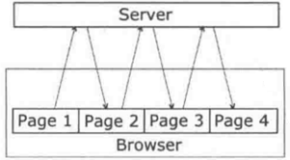
问题描述：
举例：在填写表单的字段时，我们会根据需要进行编辑，因为知道在最终提交（或保存）之前，数据不会被发送到服务器。
！在提交表单或进行保存等操作之后，浏览器要进行屏幕刷新，才能显示由服务器发送的新页面或修改后的页面。
存在的问题：
首先，每个新页面或修改页面的加载都会有明显延时，这会影响用户对于应用程序“流畅”运行的感觉；
而且，即使新页面与前个页面的内容几乎是相同的，每次也都需要加载“整个”页面。站点里很多页面的共同元素，比如标题、导航栏等，可能会在页面数据里占据很大的比例；这种不必要的数据下载会浪费带宽；
Notes:
上述问题的组合结果会让用户访问站点的体验明显差于大多数桌面程序。对于桌面程序，我们希望耗时的计算过程在后台安静地运行，而显示内容仍然保留在屏幕上，界面元素依旧能对用户的指令产生响应；

Slide 105
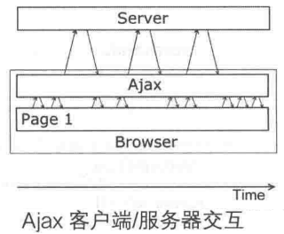
2. AJAX入门
Ajax在Web页面与服务器之间建立了一个额外的“处理层”，这个“处理层”通常称为Ajax引擎或Ajax框架。
Ajax解释来自用户的请求，在后台以异步方式“安静”地处理服务器通信。这意味着对于用户操作，客户端请求与服务器响应不再需要同步一致了；浏览器不会停止响应来等服务器完成对最后一个请求的处理，而是会允许用户在当前页面浏览、单击和输入数据。

Slide 106
3. XMLHttpRequest对象
为了让Web程序实现异步工作，给服务器发送HTTP请求而不必显示新页面，利用XMLHttpRequest对象就可以实现这种方式。它能够建立与服务器的连接，发送HTTP请求而不需要加载相应的页面。
说明：出于安全的考虑，XMLHttpRequest对象一般只能调用与当前页面同一个域里的URL，而不能直接调用远程服务器.

Slide 107
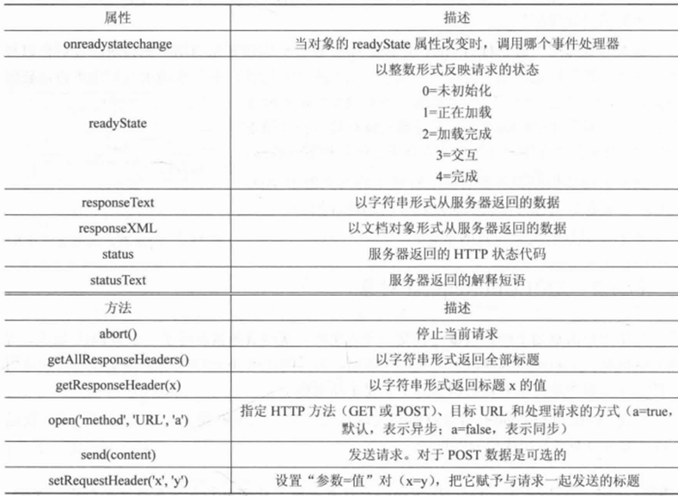
XMLHttpRequest对象的属性和方法

Slide 108
工作原理：
浏览器触发事件（点击、输入、定时）
JS 创建 XMLHttpRequest 对象
向服务器发送异步请求
服务器处理并返回数据（通常是 JSON）
JS 接收数据，局部更新页面

